Slide 1
ブラックホールを回る 薄い降着円盤の作る像. long version.
[1] Jean-pierre Luminet,
image of sphere black hole with thin accretion disk,
(Observatoire de Paris, 1978)
20041054 大豆生田幹

Slide 2
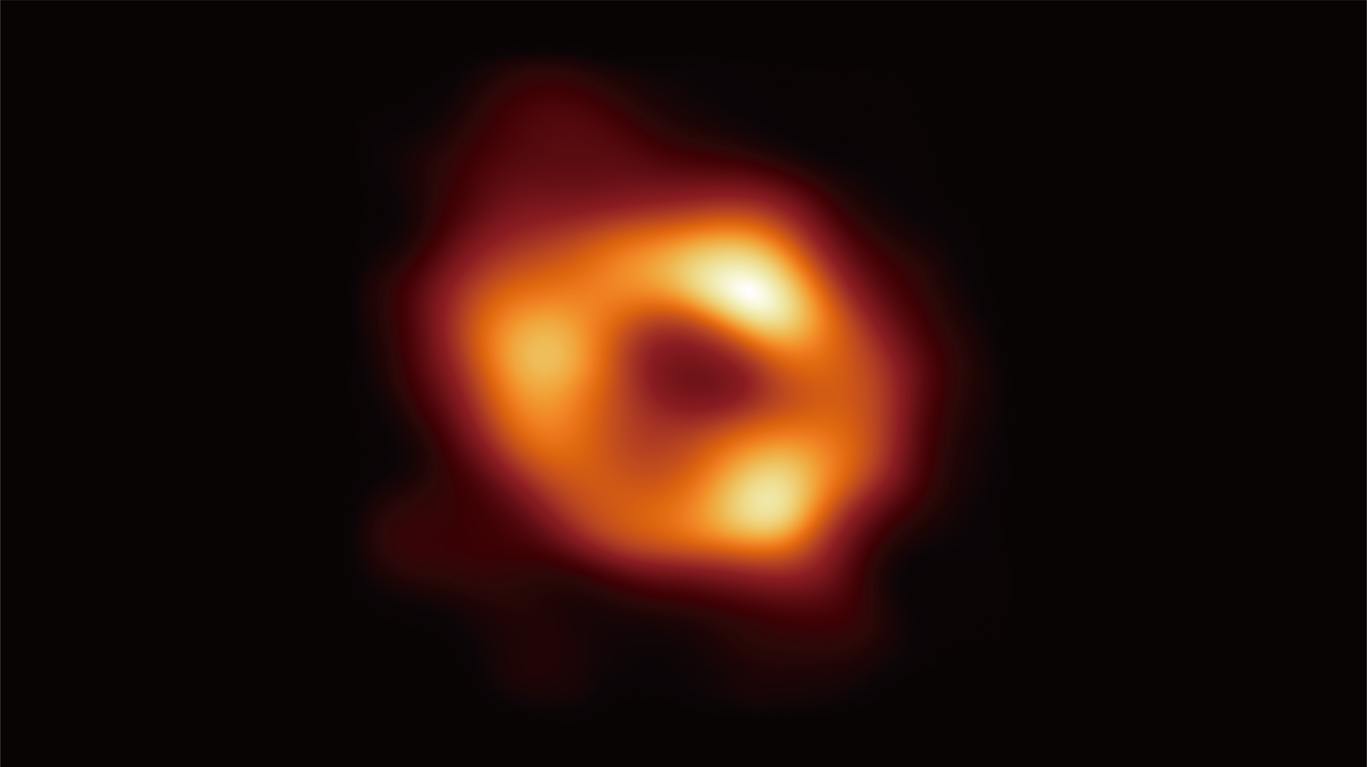
導入
2022年5月、国際共同研究プロジェクト「イベントホライズンテレスコープ (EHT)」によって、天の川銀河の中心に位置する超大質量天体の
影の画像が公開された。
このような観測結果や研究に興味があったため、関連のある論文を
レビューすることにした。本論文では、時空を大きく歪ませるBHの周りに発光している薄い円盤を設定し、その観測結果を予測している。
EHTで撮影された天の川銀河中心の超大質量天体の影
（CREDIT: EHT Collaboration）

Slide 3
目次
光の軌道を考えるための準備
シュバルツシルト計量
null測地線方程式
BH付近での光の軌道
微分方程式の導出
衝突係数と散乱角
BH付近を周回する光
薄い降着円盤の作る像
状況設定
直接観測者に届く光
BHを周回して観測者に届く光
理論の流れ
計算の準備
↓
光の軌道計算
null測地線方程式から光の軌道を
表す式を導出し、解析する。
↓
降着円盤から放たれて観測者に
届く光の特定
降着円盤から観測者に届く光を
特定し、見え方を予測する。

Slide 4
光の軌道を考えるための準備
注意：
以降の数式では、重力定数 G 、光速度 c を 1 とした単位系を用いる。
「BH」は「ブラックホール」を意味する。

Slide 5
光の軌道を計算するのに必要な知識
BHによって歪んだ時空での光の軌道を計算するには以下を知っておく必要がある。
BHが作る時空の具体的な形（シュバルツシルト計量）
相対論では「計量」という量によって内積や距離が定義され、時空が決定される。
今回はBHが作るとされる、シュバルツシルト計量を用いて議論を進める。
曲がった時空上での光の動き（null測地線方程式）
曲がった時空上で物体がとる軌道を「測地線」と呼び、これを表す方程式が「測地線方程式」である。一般に、光の軌道を表す方程式をnull測地線方程式と呼ぶ。

Slide 6
シュバルツシルト時空
(1) シュバルツシルト計量 は以下のように書ける
この時空は、以下2つの性質をもっている
・時間に依存しない
・球対称である の条件で2次元球面の計量となる
球対称の構造を利用して、今回は の赤道面にのみ注目する。

Slide 7
null測地線方程式（1/3）
(2) null測地線方程式
波動方程式は一般の時空で以下のように書き変わる
平坦な時空の計量（ミンコフスキー計量）
で確かに波動方程式と一致している。
波数が非常に大きい波を考える（アイコナール近似をとる）と、波は以下のように書ける

Slide 8
null測地線方程式（2/3）
この波動方程式 を計算する
以上より

Slide 9
null測地線方程式（3/3）
この関係を用いて 部分の式を考える。これは任意の計量について式が成り立つので
共偏微分

Slide 10
ブラックホール付近での 光の軌道

Slide 11
光の軌道を表す微分方程式
シュバルツシルト計量とnull測地線方程式から以下の保存則が導かれる。
エネルギー保存則：
角運動量保存則 ：
また、光の世界間隔は常にゼロなので
以上より、 （これを衝突係数と呼ぶ）とおくと、微分方程式
が得られる。また、右の不等式は光の運動可能領域を表す式である。

Slide 12
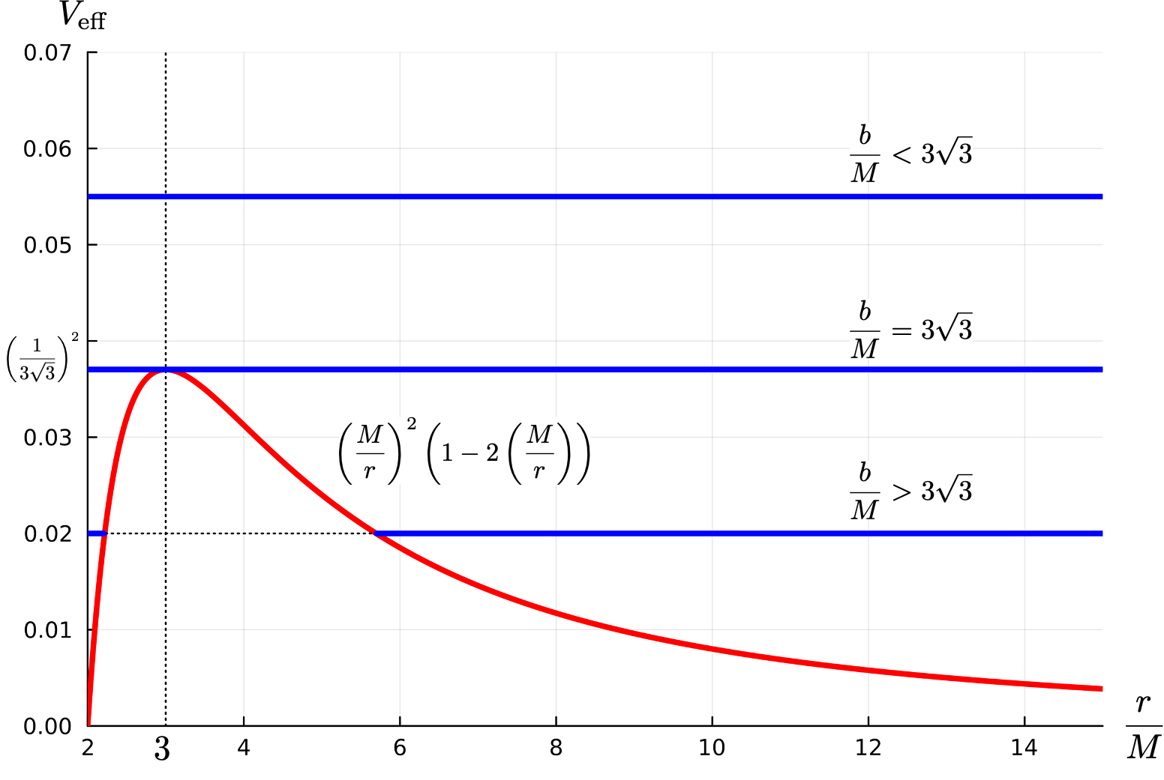
有効ポテンシャルと運動可能領域
距離をBHの質量でスケーリングして、
有効ポテンシャル：
と定義する、光の運動可能領域の式は となる。

Slide 13
有効ポテンシャルによる軌道の分類
重力源へ落下、もしくは無限遠へ飛んでゆく軌道
円軌道、もしくは円軌道へ漸近する軌道、その時間反転
重力源へ近づき、あるところで散乱されて無限遠へ飛んでゆく軌道

Slide 14
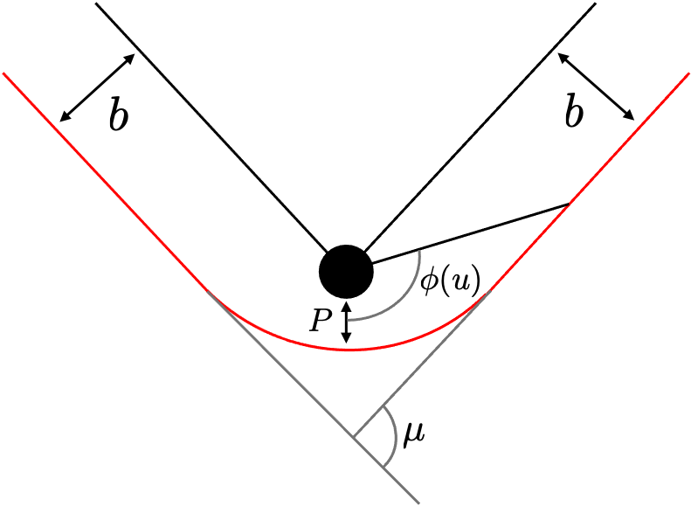
微分方程式の変形
BHと光の最近接距離を 、 とおくと微分方程式は以下のように書き換えられる。
最近接点から が大きくなるにつれ は小さくなるので

Slide 15
最近接点から無限遠までの角度
最近接点から無限遠まで、光の軌道の角度を計算する。
第一種楕円積分： を用いて書き直すと

Slide 16
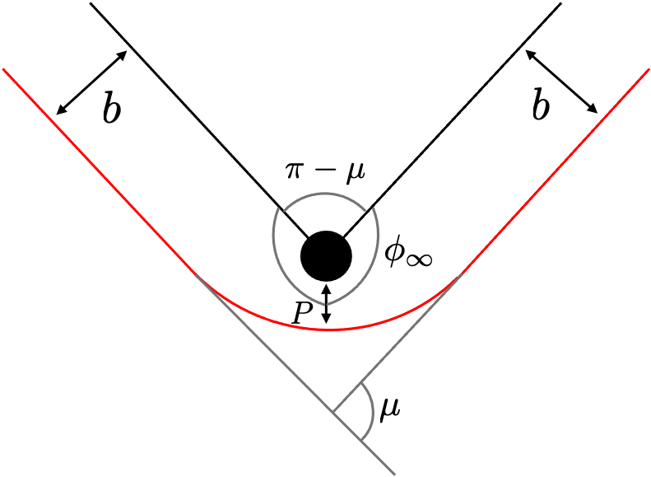
光の周回数と衝突係数（1/2）
光が円軌道を持つ に近い状況 で、光は
BHを周回すると考えられる。そこで、衝突係数と光が周回する回数 の関係を導く。
(1) 第一種楕円積分のさまざまな解析結果を利用すると、以下が導ける
(2) 右図の幾何的な考察から
について解くと

Slide 17
光の周回数と衝突係数（2/2）
で
なので、光がBHを 周して 方向に散乱するときの衝突係数 は
光が周回する時、衝突係数の からのズレは以下のようになる
よって、複数回周回する光を観測から見分けることは難しいと予想される。

Slide 18
薄い降着円盤の作る像

Slide 19
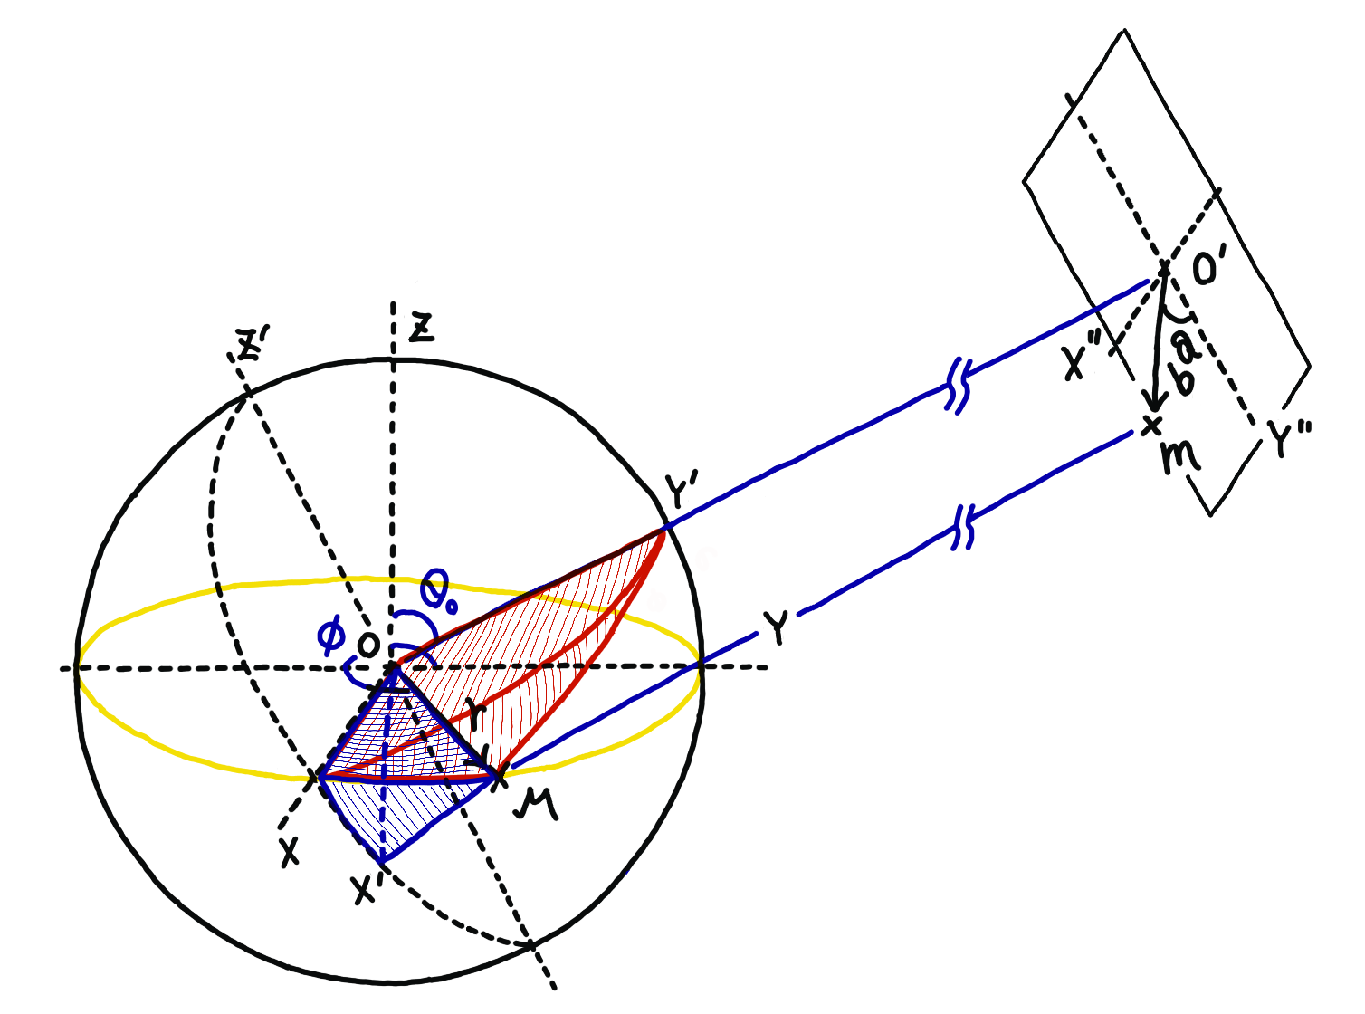
状況設定（1/2）
重力中心から に位置する円盤（図の黄色部分）の見え方を考える。

Slide 20
状況設定（2/2）
円盤は原点 の三次元極座標上で
に分布している。
光を観測する写真版は、原点 から無限遠で に設定する。
円盤上の粒子 が写真版に写す光の極座標 を求める。

Slide 21
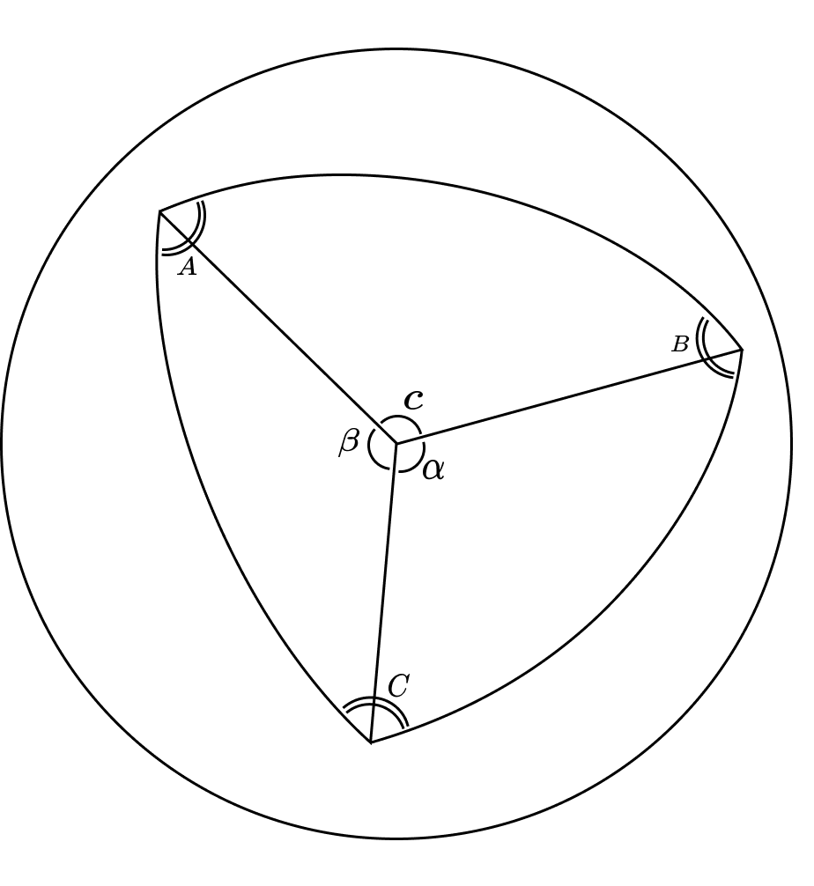
円盤のある点を通る軌道の散乱角
球面三角法の予余弦定理

Slide 22
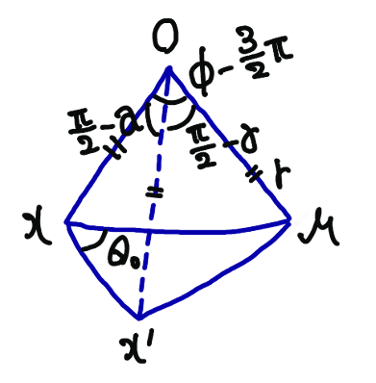
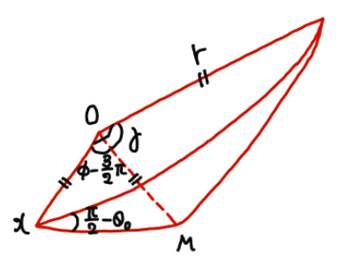
円盤のある点を通る軌道の散乱角
球面三角法の予余弦定理を用いる
赤い3点に注目すると
(2) 青い3点に注目すると

Slide 23
円盤のある点を通る軌道の散乱角
光が平面 を

Slide 24
円盤のある点を通る軌道の散乱角
写真版の位置 a を求める（1/n）
球面三角法の予余弦定理

Slide 25
写真版の位置 a を求める（2/n）
円盤のある点を通る軌道の散乱角
球面三角法の予余弦定理を用いる
赤い3点に注目すると
(2) 青い3点に注目すると

Slide 26
写真版の位置 a を求める（3/n）
円盤のある点を通る軌道の散乱角
球面三角法の予余弦定理を用いる
赤い3点に注目すると
(2) 青い3点に注目すると

Slide 27
最近接点が軌道上にある場合
ここで

Slide 28
写真版の位置 a を求める
最近接点が軌道上にある場合
球面三角法の予余弦定理を用いる
赤い3点に注目すると
(2) 青い3点に注目すると

Slide 29
最近接点が軌道上にない場合
ここで

Slide 30
雑記
周回についての説明は無しで、状況設定について詳細に説明する。
平面を m 回きり、m偶奇で場合わけ
* 最近接点が軌道上にある場合、ない場合で分ける
積分はそこで行う

Slide 31
以下、予備スライド

Slide 32
積分の計算

Slide 33
衝突係数の近似
での近似

Slide 34
items
name

Slide 35
section
detail

Slide 36
導入
hello
作成した像の写真を貼る

Slide 37
section
Hello

Slide 38
図の作成

Slide 39
